Slide 1

Grupp 3 Ludo Game

Slide 2
Vår planering
Crc-kort
Ett dokument med klara regler
Att göra-lista

Slide 3
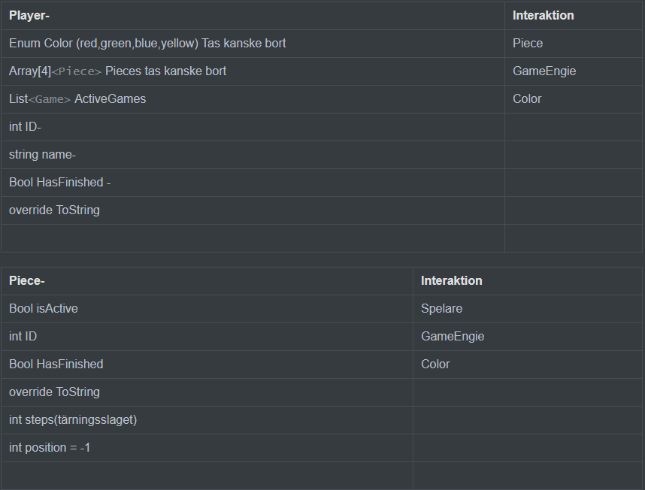

Slide 4
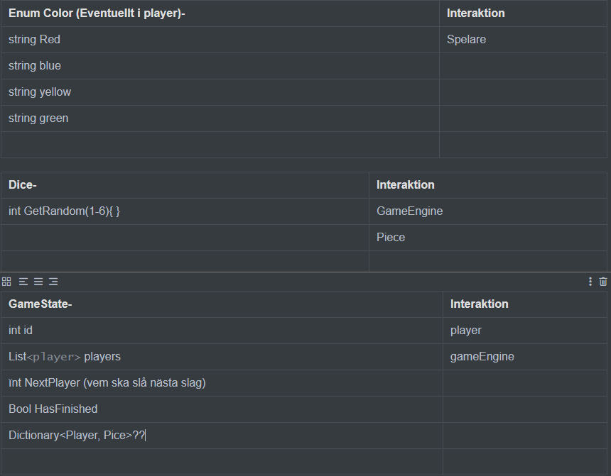

Slide 5
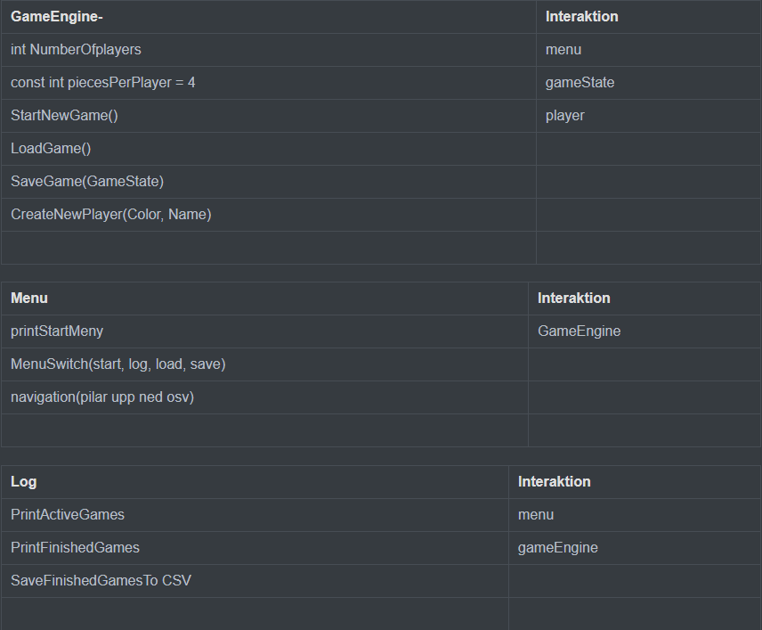

Slide 6
Regler
Man kommer ur startzon på 1 eller 6.
Slår man 1 hamnar man precis utanför start.
Slår man 6 så får man flytta ut 2 pjäser eller gå 6 steg med en pjäs men inte gå till1 med en pjäs (om det bara finns en kvar).
Varje 6:a ger ett extra kast
För att vinna måste man gå in på exakt antal steg, annars kan man inte gå.
För att vinna måste alla pläser gå in i mitten, först som får in alla vinner.
Landar man på samma ruta som en anan spelare åker dem tillbaka till start
Man kan inte flytta en pjäs som skulle gå förbi eller landa på samma ruta som man redan står.

Slide 7
Video

Slide 8

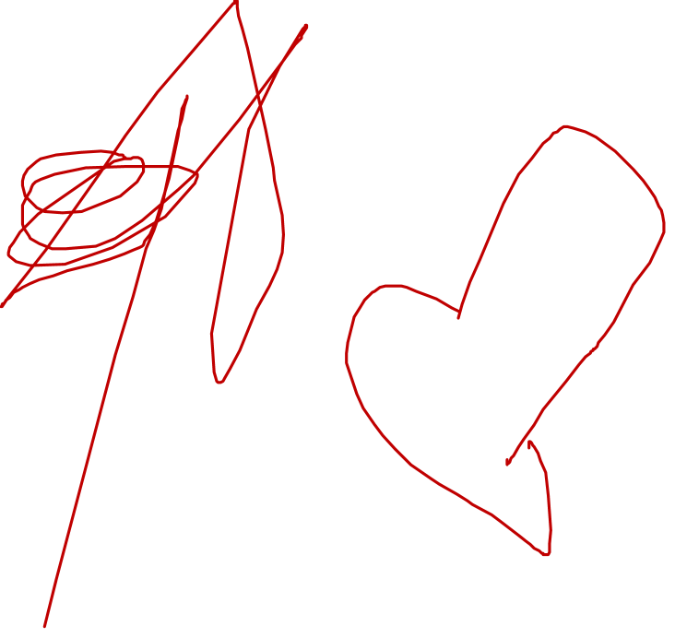
Våra klasser
Player
Piece
GameState
GameEngine
Menu
Color (Enum)
Dice

Slide 9
Player
En utav våra datamodeller som mappas till databasen
(HasFinished)
IsMyTurn
IsWinner
Lista med pjäser

Slide 10
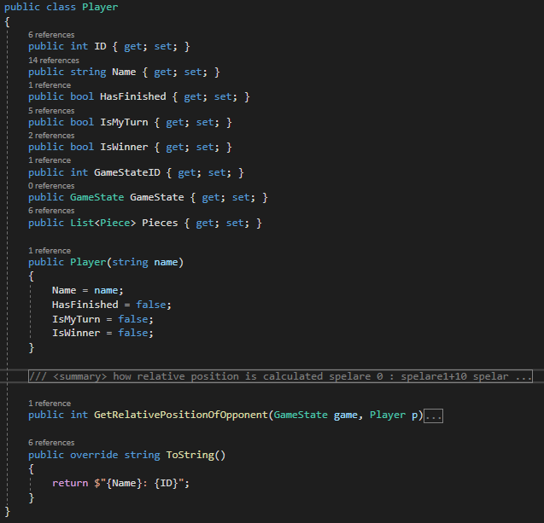

Slide 11
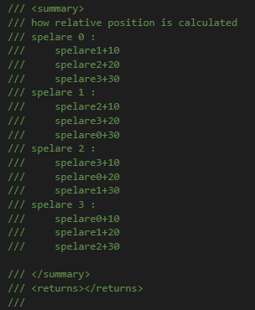
Piece
Klassen som hanterar pjäs-position och ifall en pjäs är aktiv eller inte.
IsActive
HasFinished
(Steps)
Position
Color

Slide 12
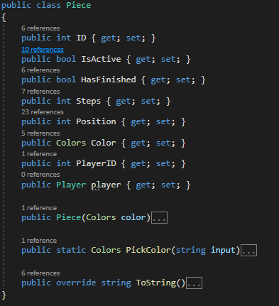
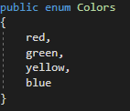

Slide 13
GameState
Den klass som håller koll hur spelet ser ut just nu.
Pjäs-förflyttning
Save-metoder för att spara till databas
Ladda in all information om spelare pjäser och liknande från databas.

Slide 14
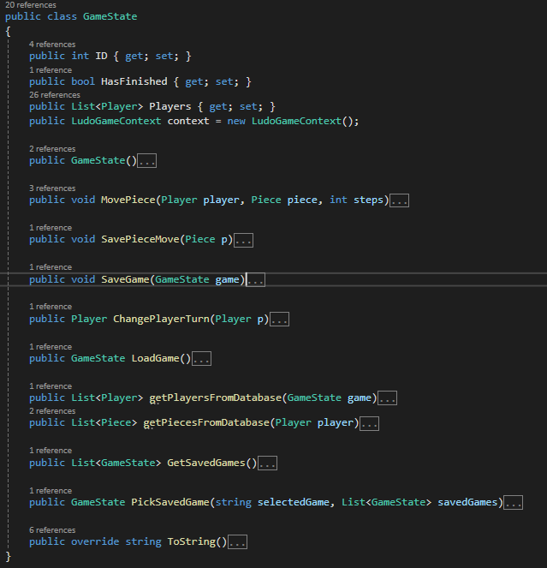

Slide 15
GameEngine
Kontrollerar ifall en pjäs får gå
StartNewGame
PlayGame
UserRolledOneOrSix
UserRolledTwoToFive

Slide 16
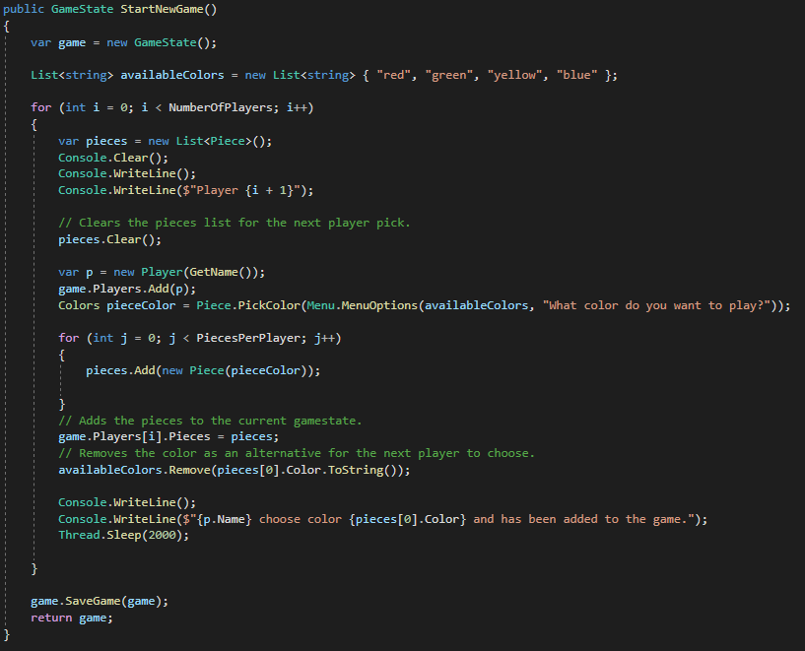

Slide 17
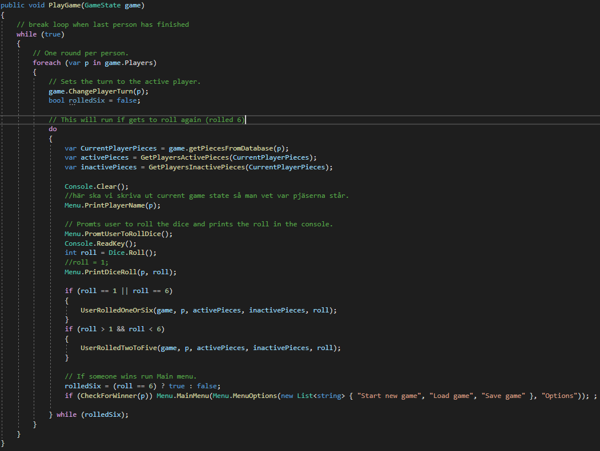

Slide 18
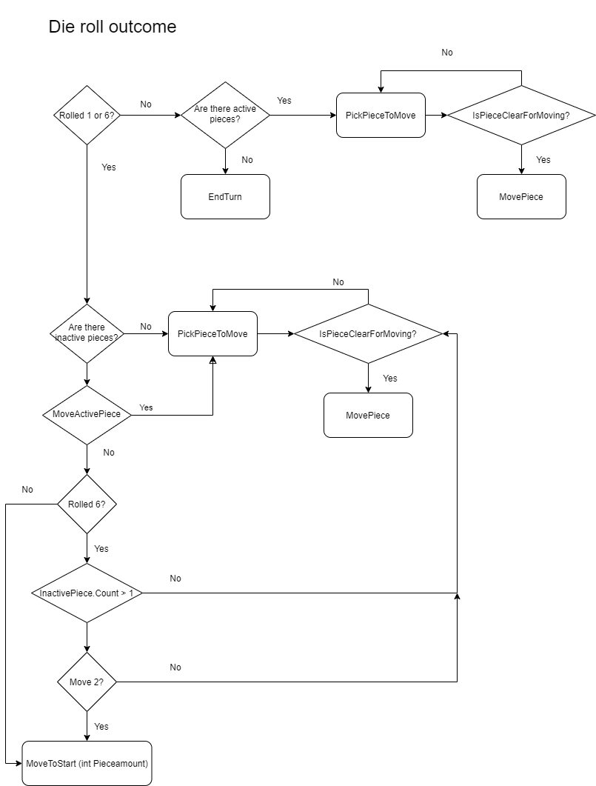

Slide 19
Vad vi hade velat utveckla mer
Spara tärningsslaget på pjäsen
Hitta och skriva ut pjäser som är nära
GUI
CSV-log
Att endast valbara pjäser finns som alternativ att flytta
Kunna backa i menyn
Att fortsätta spela efter en spelare har vunnit
Studsa tillbaka i slutzonen

Slide 20
Våra största problem
Att implementera reglerna
Knuff
Code First skapade en del problem

Slide 21
Vad vi är nöjda med?
Spellogiken – Ej nästlad kod
Att varje vald färg tas bort ur listan över valbara färger
Code First
Menyn - skapade enkelhet
Relativ position

